Slide 1


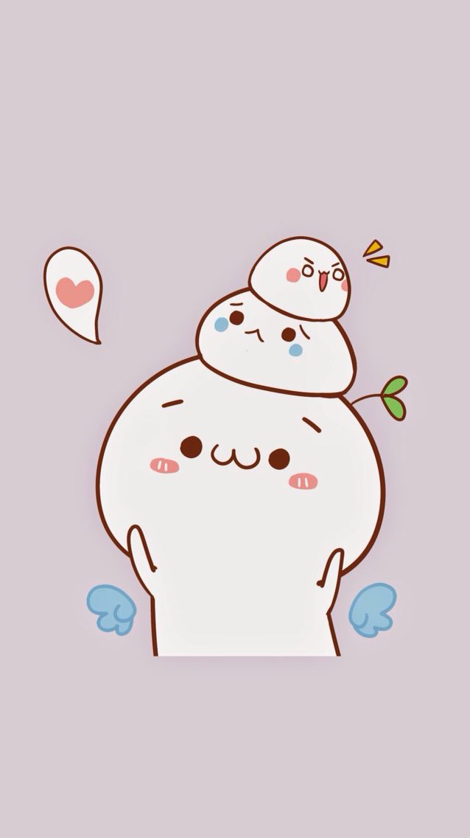
Tập viết
Tiết 31: Ôn chữ hoa Y

Slide 2

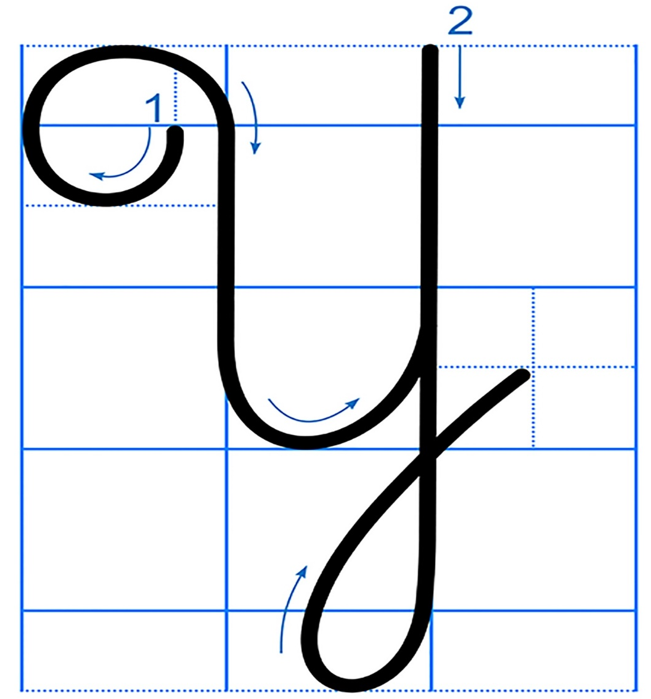
Chữ hoa Y gồm 2 nét:
Nét móc hai đầu.
Nét khuyết dưới.

Slide 3
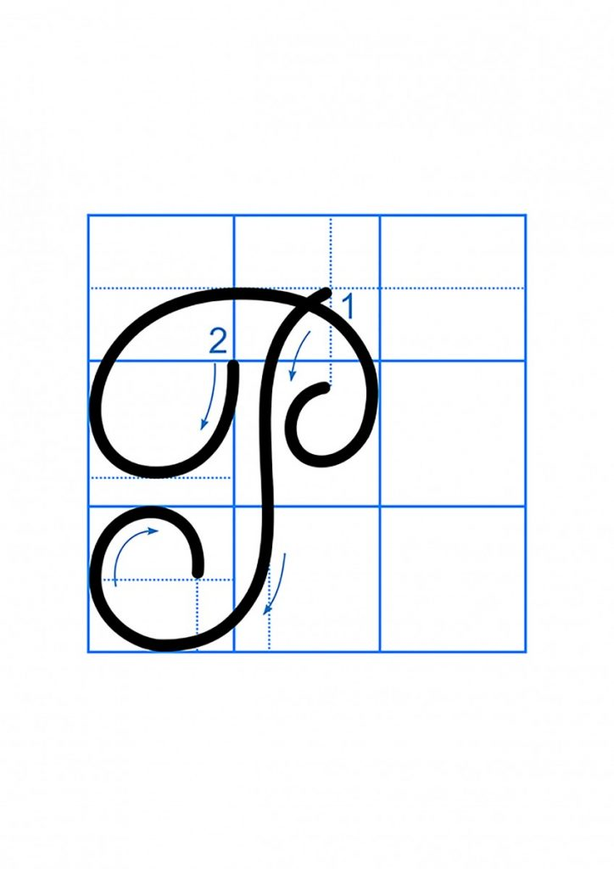
Chữ hoa P gồm 2 nét:
Nét móc ngược trái.
Nét cong trên.

Slide 4
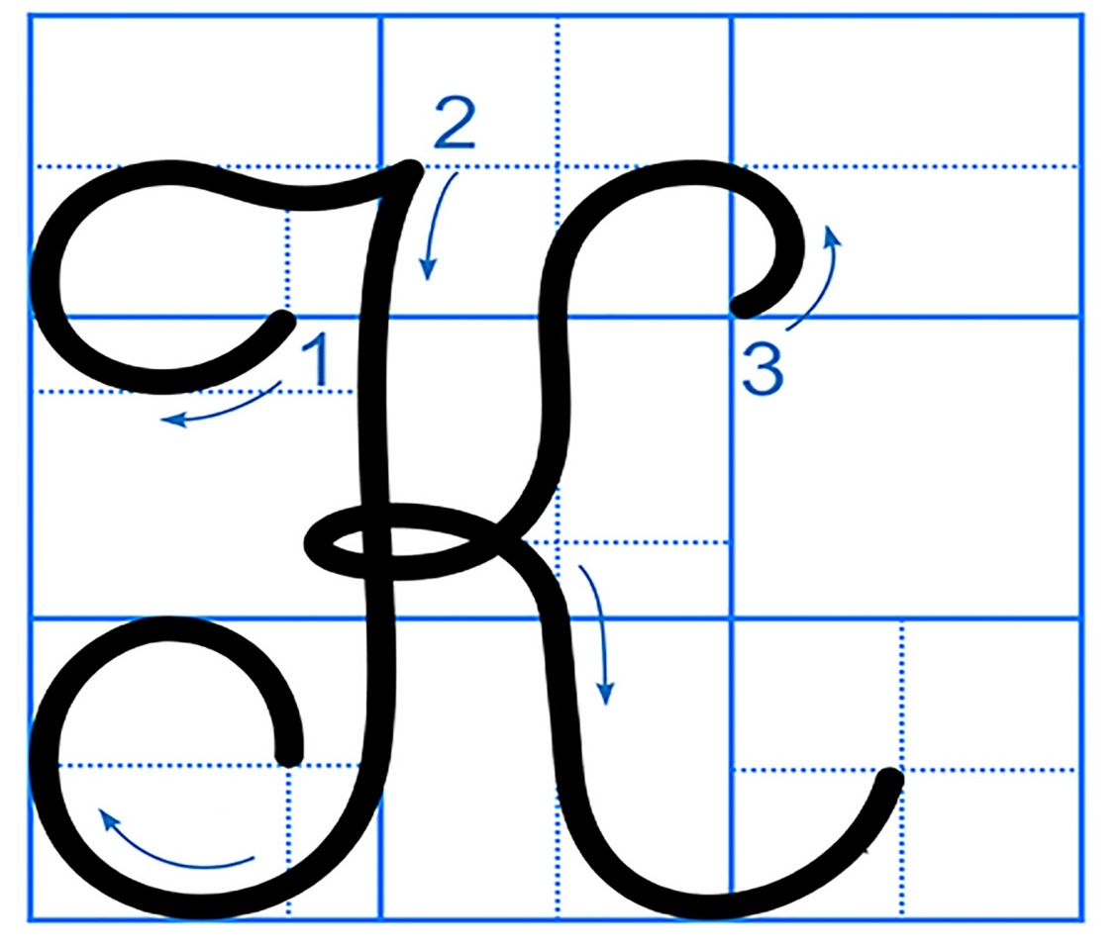
Chữ hoa K gồm 3 nét:
Nét cong trái.
Nét móc ngược trái.
Nét móc xuôi phải và nét móc ngược phải nối liền nhau, tạo thành một vòng xoắn nhỏ giữa thân chữ.

Slide 5
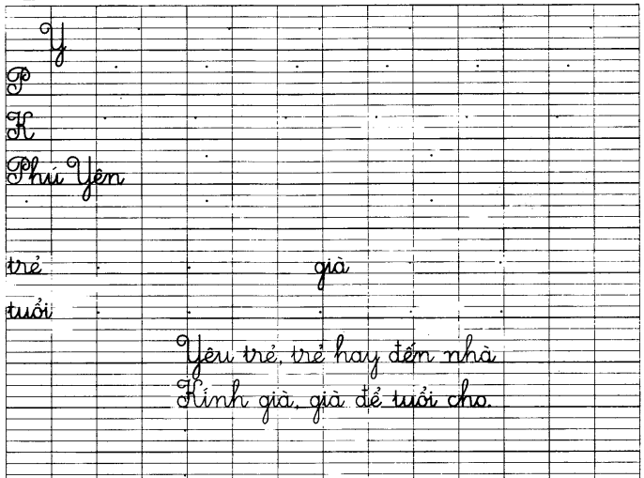

Slide 6
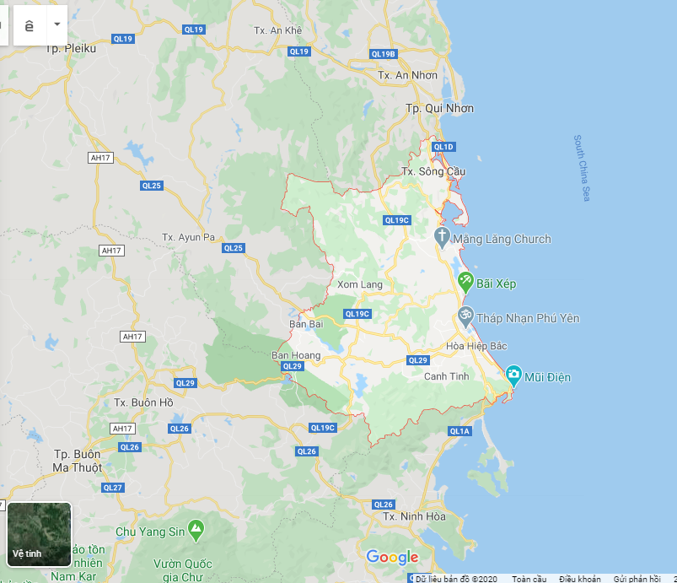

Phú Yên: là tên một tỉnh ở ven biển miền Trung.

Slide 7
Câu ứng dụng:
Yêu trẻ, trẻ hay đến nhà
Kính già, già để tuổi cho.
Câu tục ngữ khuyên người ta yêu trẻ em, kính trọng người già và nói rộng ra là sống tốt với mọi người.
Yêu trẻ thì sẽ được trẻ yêu. Trọng người già thì sẽ được sống lâu như người già. Sống tốt với mọi người thì sẽ được đền đáp.

